Slide 1
VÍNCULOS DE APRENDIZAGEM

Slide 2
Só se entende o sujeito a partir do momento que se entende a trama social na qual ele está envolvido

Slide 3
DESAFIOS DA VINCULAÇÃO:
Formação em exercício para o ofício educativo
Compreensão mais ampla de quem são os alunos e suas expectativas
Repensar a escolha e permanência na prática do ofício
Ampliar as dimensões de atuação até o cósmico*
Construir territórios educativo-terapêuticos*
Melhorar a qualidade objetiva dos conteúdos*

Slide 4
LINHAS QUE ORIENTAM O SENTIDO DADO À PROFISSÃO
Burocracia e Aceitação da Hierarquia |  | Inovação
Isolamento na ação pedagógica |  | Partilha de experiências
Fechamento à mudança |  | Diversidade
Ceticismo |  | Aceitação do desafio
Ressentimento em relação aos outros |  | Sensibilidade ao outro
Amargura em relação à profissão |  | Abertura ao desenvolvimento profissional
Fonte: ERIKSON 1985, p. 72-73

Slide 5
PARADOXO
ACASO
ACONTECIMENTOS
RETROAÇÕES
AÇÕES
INTERAÇÕES

Slide 6
Melhorar a qualidade objetiva dos conteúdos*

Slide 7
Para compreender a questão dos conteúdos deveríamos considerar:
Jogo de conteúdos X seleção
Característica da cultura escolar
Fatores sociais que estão em jogo
Estratificações sociais (des)vinculativas

Slide 8
Ensinar sem levar em conta o que O ALUNO já sabe, segundo David Ausubel, é um esforço vão, pois o novo conhecimento não tem onde se ancorar. De nada adianta desenvolver uma aula divertida se ela for encaminhada de forma automática, sem possibilitar a reflexão e a negociação de significados.

Slide 9
"A essência do processo de aprendizagem significativa é que as ideias expressas simbolicamente são relacionadas às informações previamente adquiridas pelo aluno através de uma relação não arbitrária e substantiva (não literal)."
David Ausubel, Joseph D. Novak e Helen Hanesian no livro Psicologia Educacional .

Slide 10
TRADICIONAL | ABP | PROBLEMATIZAÇÃO
Ensinar | Aprender a aprender | Aprender fazendo
Disciplinas | Módulos temáticos | Problemas oriundos da realidade
Aula expositiva | Tutoriais/orientações | A realidade – campos de atuação Ação-reflexão-ação
Avaliação somativa | Avaliação formativa | Avaliação formativa

Slide 11
TRADICIONAL | ABP | PROBLEMATIZAÇÃO
Aluno passivo | Aluno centro das atenções | Aluno centro das atenções
Professor centro das atenções | Professor facilitador de aprendizagem | Professor é instrutor de aprendizagem e a comunidade é coadjuvante
Prática de demonstração de procedimentos | Prática de laboratório/ salas ambientes/oficinas | Práticas em empresa/ campo/cenário/parceria

Slide 12
OS OBJETIVOS DA VINCULAÇÃO DA APRENDIZAGEM
Despertar a curiosidade intelectual
Instigar a busca de informação
Propor a análise do problema
Auxiliar no levantamento de hipótese
Socializar a conclusão atingida

Slide 13
Os 7 passos para atingir a aprendizagem significativa:
Analisar os termos desconhecidos
Analisar as questões do enunciado
Elaborar explicações com base no conhecimento prévio
Selecionar as explicações – síntese
Identificar a necessidade de novos conhecimentos
Estudo individual
Socialização dos conhecimentos atingidos

Slide 14
Ampliar as dimensões de atuação até o cósmico*

Slide 15
Escola não é apenas um lugar para reproduzir conhecimento, é um local de gestão e transmissão de saberes e símbolos
FORQUIN, Jean-Claude. Saberes escolares, imperativos didáticos e dinâmicas sociais. Teoria e Educação, 1992

Slide 16
É preciso considerar a sala de aula como microsociedade

Slide 17
Construir territórios educativo-terapêuticos*

Slide 18
A cultura escolar faz com que as pessoas tenham um corpo comum de categorias de pensamento e por isso cumpre sua função de integração lógica, social e moral.
A Reprodução: elementos para uma teoria do sistema de ensino. Pierre Bourdieu e Jean Claude Passeron, 1994.

Slide 19
A análise do cotidiano escolar serve para entender o sentido das mudanças atuais e futuras que acontecem/podem acontecer na escola. O que acontece nas escolas hoje, antecipa que sociedade futura teremos.
ROCKWEL, Elsie. La escuela cotidiana. 2. impr. México, Fondo de Cultura Económica, 1997

Slide 20
Um Mundo em Transição
Uma Nova Ordem Social

Slide 21
RUPTURAS
- Havia um eixo vertical de identificações;
- Ser igual ao Pai ;
- No trabalho o “superior” era um modelo;
- Padrões e valores parecidos orientavam a educação dos filhos.
- Indiferença aos valores hierárquicos;
- Trabalho – sucesso e prazer imediatos;
- Identificação em Aberto

Slide 22
CERTEZAS
MODELOS
UMA APOSTA
DIFERENTES IDENTIDADES

Slide 23
A Educação é transmissão de um patrimônio de
uma geração para a seguinte e, sendo assim,
sempre está ligada a alguma tradição.

Slide 24
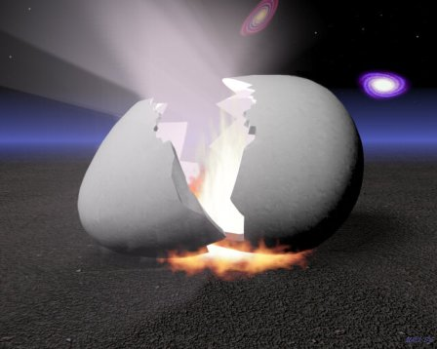
O Sujeito humano não advém senão estruturado em normas.

Slide 25
Socialização Primária O Mundo é apresentado à criança através das figuras parentais.
Socialização Secundária Os filhos entram em contato com outras instituições...

Slide 26
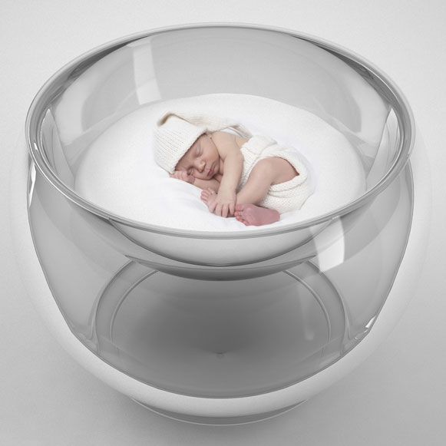
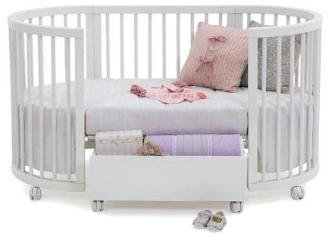
BERÇO SIMBÓLICO
Ao nascermos, temos que ser acolhidos psiquicamente para existirmos como sujeitos.
Qual o lugar da criança no Desejo dos Pais?

Slide 27
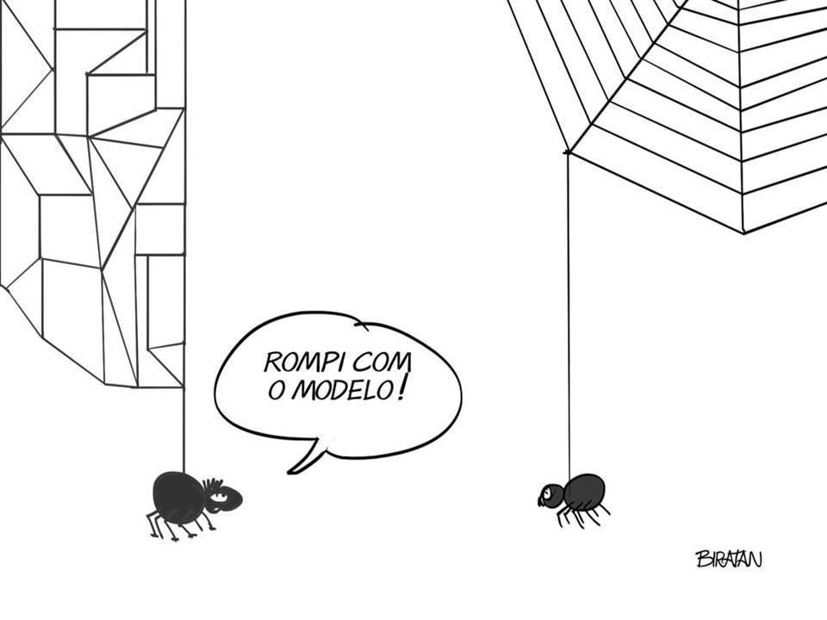
A autoridade é, primeiramente, um ato de confiança: é nesse atalho que nasce o VÍNCULO.

Slide 28
Autoridade como Senso de Direção.
A Bússola é a palavra do adulto.
Vínculo(s) de Aprendizagem.

Slide 29
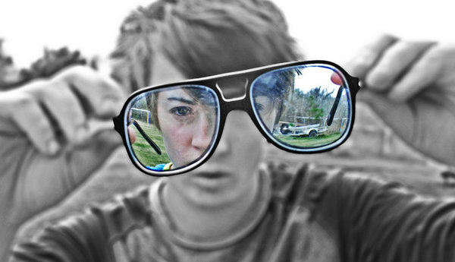
ANTEVER – ANTECIPAR O OLHAR ORIGINAL DE CADA SUJEITO

Slide 35
Atenção Flutuante Tudo se confunde
FRAGMENTAÇÃO
ATENÇÃO CONTEMPORÂNEA

Slide 36
Como, o professor pode enriquecer o processo de ensino e aprendizagem?

Slide 37
Recuperar o sentido do aprender e o prazer em estudar está entre os desafios de hoje.

Slide 38
Vínculo Afetivo
A atividade escolar precisa se apresentar de forma significativa, prazerosa, para merecer o esforço intelectual dos alunos no sentido de se apropriar de diversas porções de saberes produzidos pela humanidade.

Slide 39
“Aonde fica a saída?”, perguntou Alice ao gato que ria. “Depende”, respondeu o gato. “De quê?”, replicou Alice. ”Depende de para onde você quer ir...”
(Alice no País das Maravilhas)

Slide 40
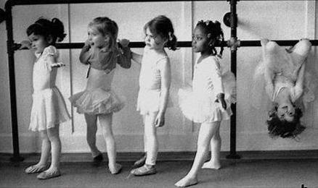
Não é de se espantar que encontremos
alunos que desejam “pensar diferente”...

Slide 41
Jane Patrícia Haddad
Fone: (31) 98417.6097 www.janehaddad.com.br

